Slide 1





HOA LÁ MÙA XUÂN
Hoàng Hà

Slide 2

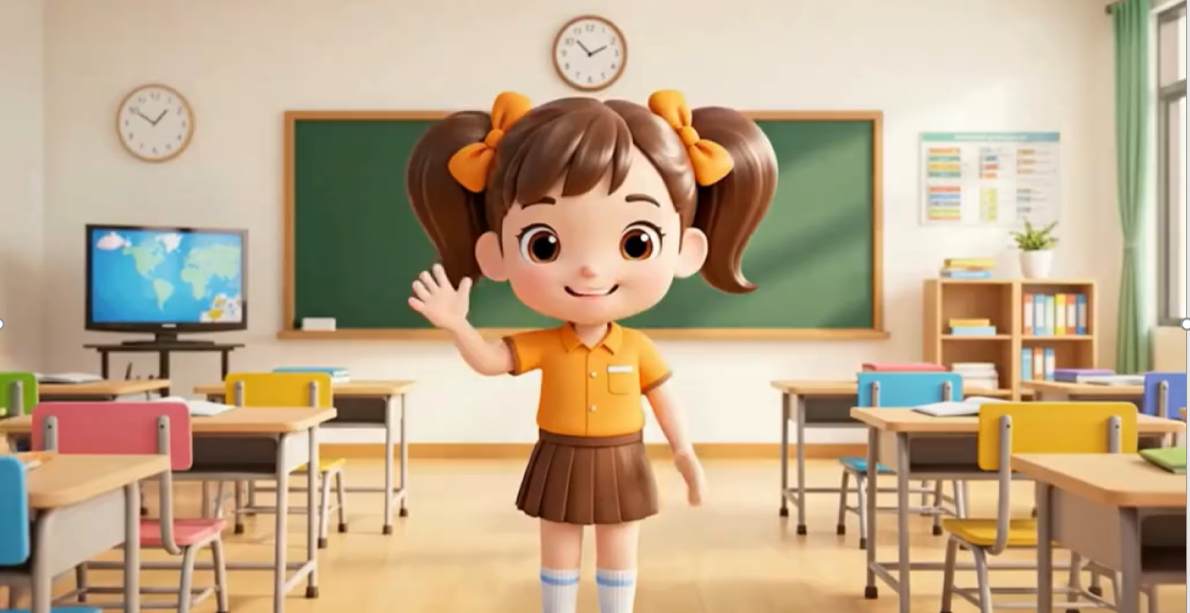


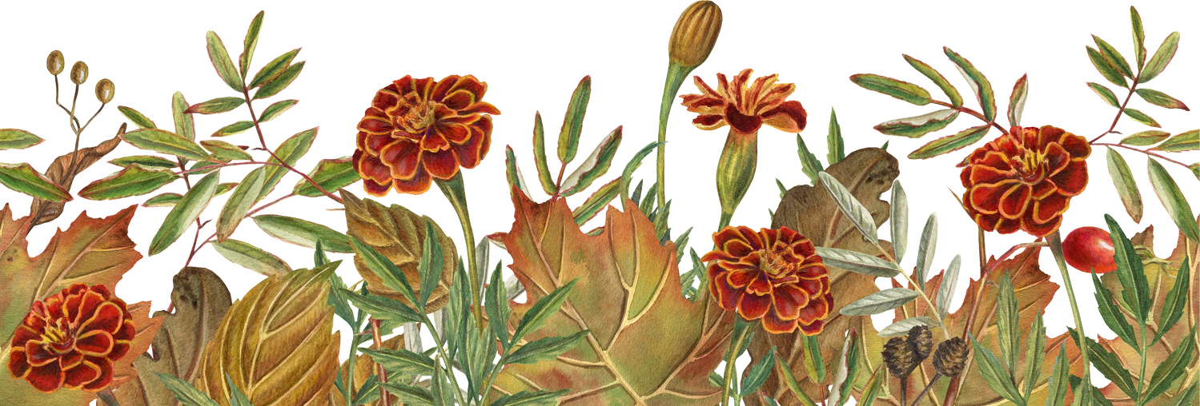
Trường Tiểu học Đoàn Lập
CHÀO MỪNG THẦY CÔ VỀ DỰ GIỜ
MÔN ÂM NHẠC
LỚP: 2C
Giáo viên: Vũ Thị Phương

Slide 3

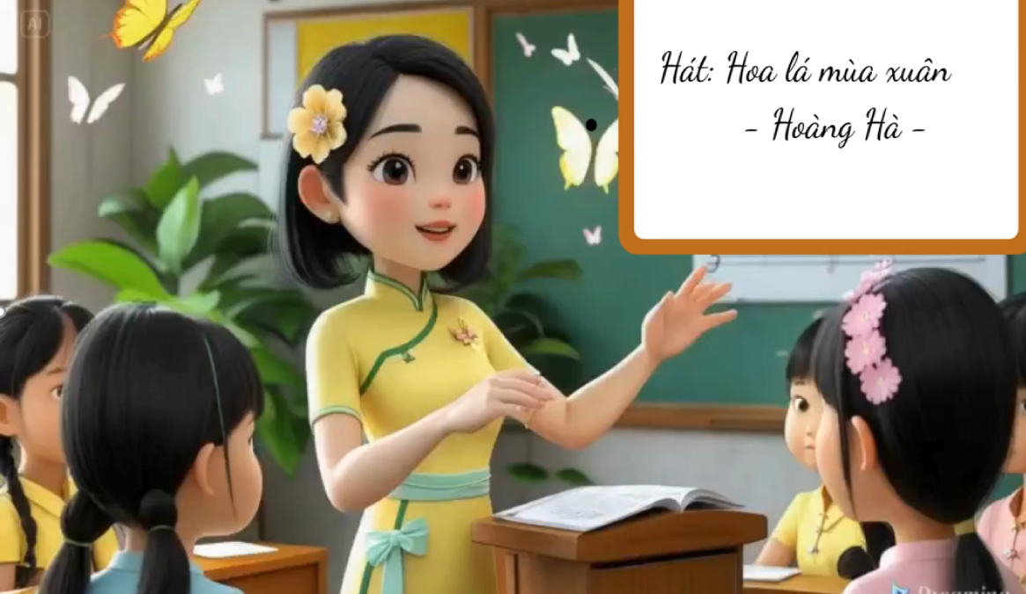
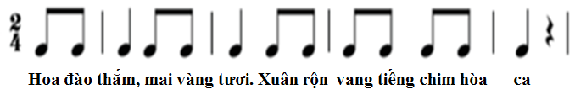

ĐỌC THEO TIẾT TẤU

Slide 4
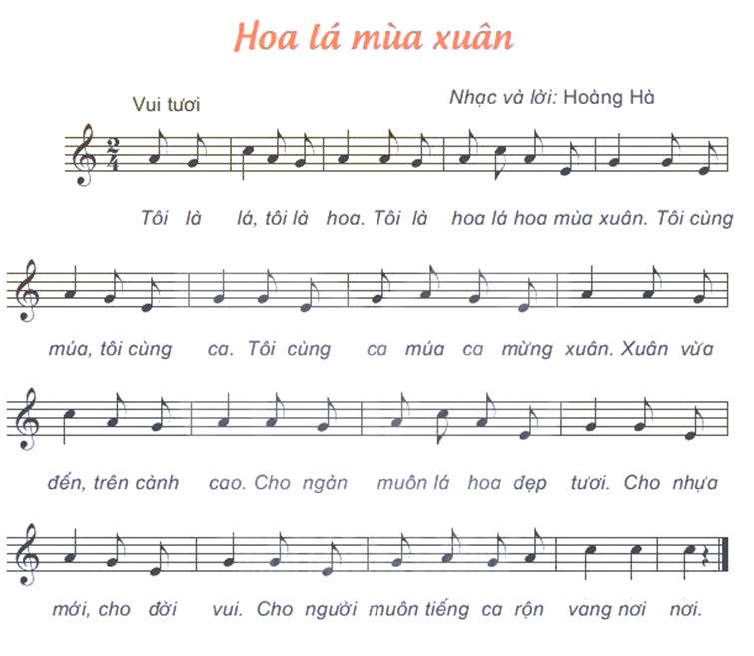

Nghe giai điệu
Nghe hát mẫu

Slide 5

ĐỌC LỜI CA
HOA LÁ MÙA XUÂN
Hoàng Hà
Tôi là lá, tôi là hoa.
Tôi là hoa lá hoa mùa xuân.
Tôi cùng múa, tôi cùng ca.
Tôi cùng ca múa ca mừng xuân.
Xuân vừa đến, trên cành cao.
Cho ngàn muôn lá hoa đẹp tươi.
Cho nhựa mới, cho đời vui.
Cho người muôn tiếng ca rộn vang nơi nơi.

Slide 6
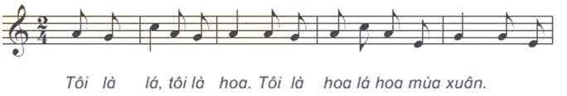

TẬP HÁT TỪNG CÂU
Câu 1

Slide 7
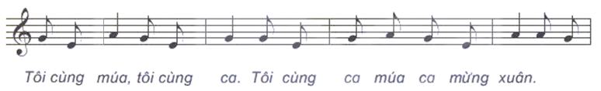
TẬP HÁT TỪNG CÂU
Câu 2

Slide 8
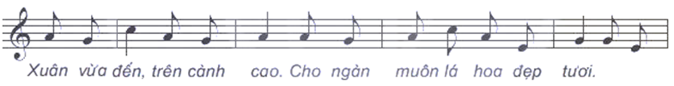
TẬP HÁT TỪNG CÂU
Câu 3

Slide 9

TẬP HÁT TỪNG CÂU
Câu 4

Slide 10
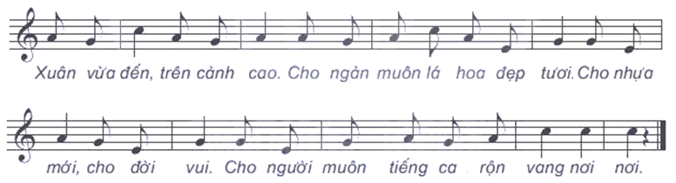
TẬP HÁT TỪNG CÂU
Câu 3+4

Slide 11
Ghép cả bài

Slide 13

HÁT KẾT HỢP GÕ ĐỆM THEO NHỊP
Câu 1

Slide 15
